Slide 1
Проект: “Automarket”
Работу выполняли:
Бережняк Николай
Колмаков Родион
Наставник:
Журавлев Алексей Борисович

Slide 2
Цель проекта
Разработка веб-приложения для продажи автомобилей с функционалом фильтрации, избранного, регистрации и авторизации пользователей, а также удобным интерфейсом для просмотра объявлений.

Slide 3
Задачи
Разработка главной страницы с каталогом автомобилей
Создание пользовательского интерфейса
Работа с шаблонами (карточки маркетплейсов, меню)
Добавление функционала избранного
Тестирование и исправление ошибок

Slide 4
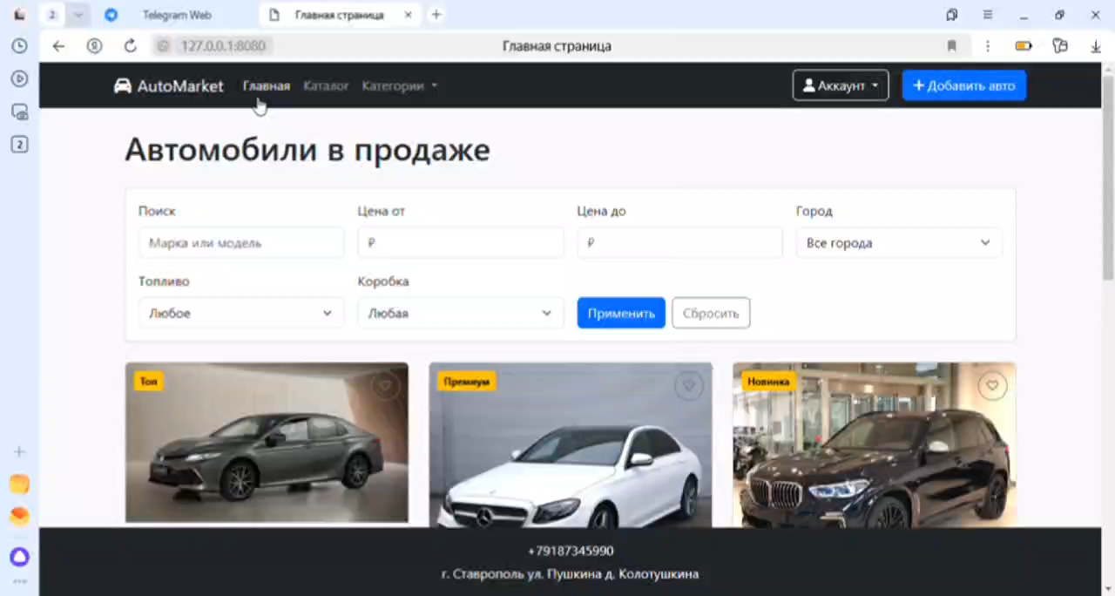
Функции сайта
1. Выделение карточек и просмотр автомобилей

Slide 5
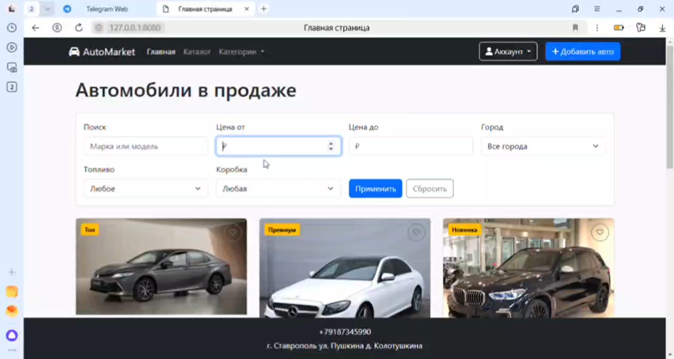
2. Работа фильтров

Slide 6
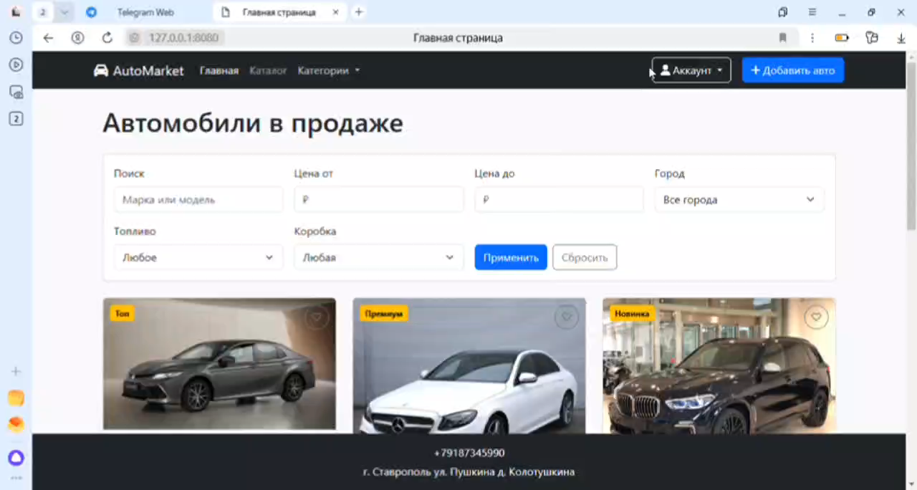
Вход и регистрация в аккаунт

Slide 7
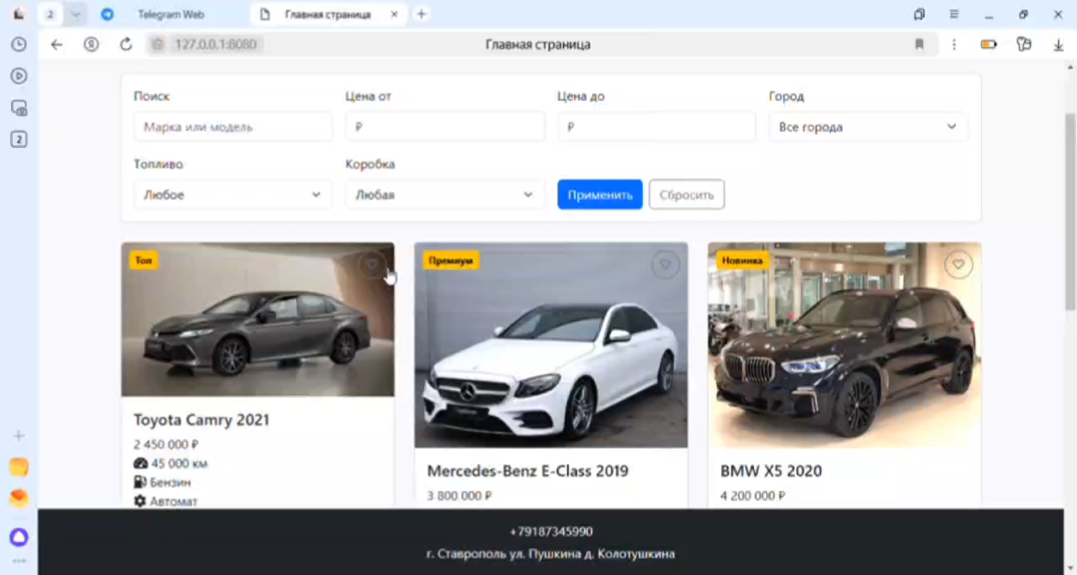
Избранное

Slide 8
Дальнейшее развитие
доработав функцию “добавить автомобиль” и подключив систему оплаты, наш проект можно будет выставлять на платформы как аналог “Авито” но специализирующийся на автомобилях

Slide 9


